Slide 1
CMB望遠鏡GroundBIRDの焦点面検出器アライメントと長期運用に向けた角度データ取得システムの最適化
高エネルギー物理学研究室
片岡敬涼

Slide 2
目次
CMBと物理的背景
GroundBIRD実験と運用上での課題
仰角データ取得システムの改善
検出器アライメントの較正
まとめ

Slide 3
CMBとGroundBIRD実験

Slide 4
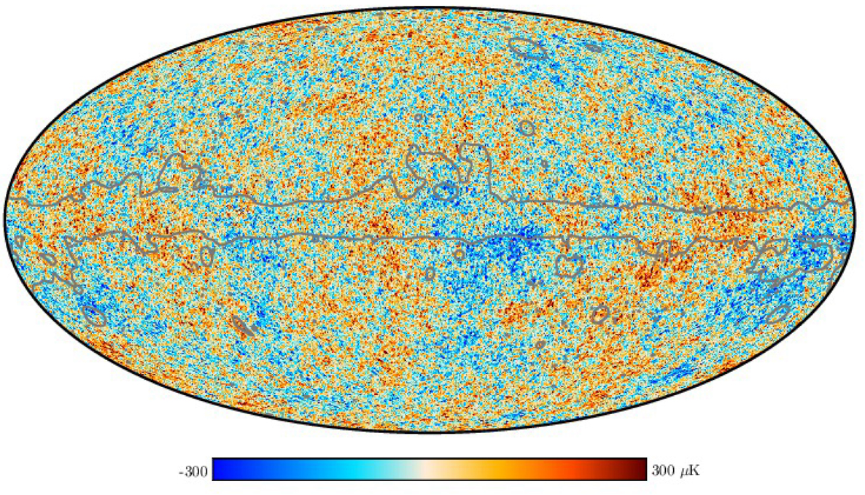
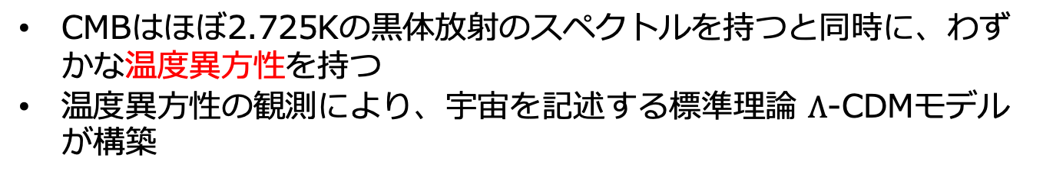
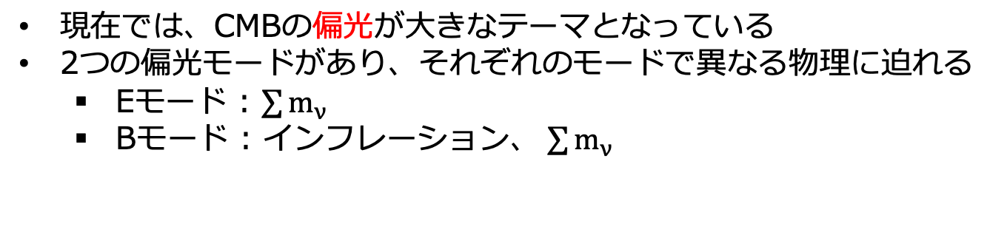
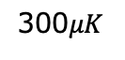
宇宙マイクロ波背景放射(CMB)
CMB : 宇宙の晴れ上がり以降、電子に散乱されずに進む光で我々が観測できる宇宙最古の光。
→ CMBは宇宙初期の情報を含んでいる
CMBはほぼ2.725Kの黒体放射のスペクトルを持つと同時に、わずかな温度異方性を持つ
温度異方性の観測により、宇宙を記述する標準理論 $Λ$-CDMモデルが構築
-300
300$μK$
現在では、CMBの偏光が大きなテーマとなっている
2つの偏光モードがあり、それぞれのモードで異なる物理に迫れる
Eモード : $\sum{m_{ν}}$
Bモード : インフレーション、 $\sum{m_{ν}}$

Slide 5
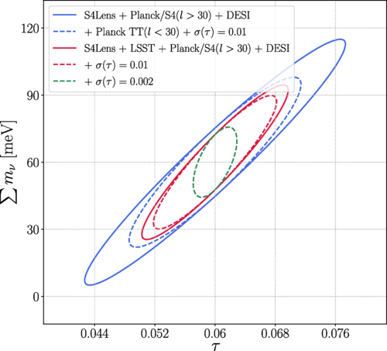
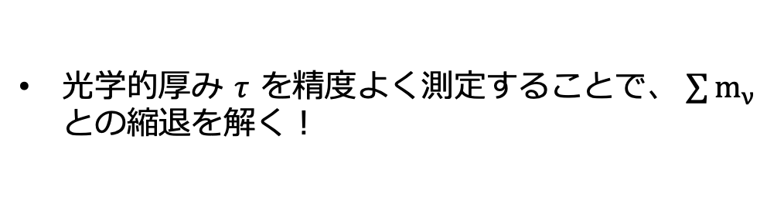
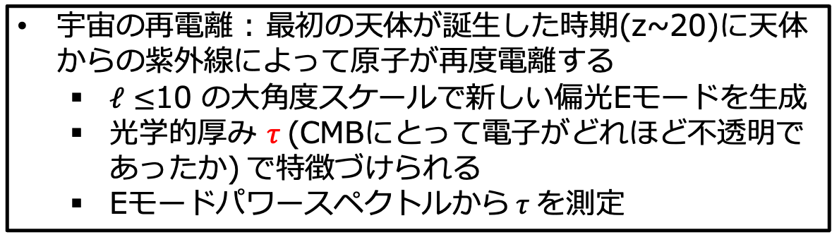
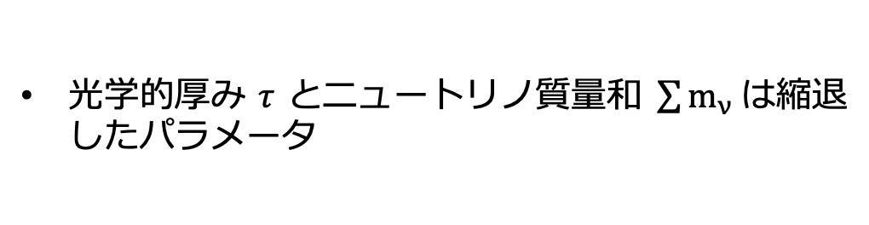
偏光Eモードと角度スケール
CMBの偏光は角度スケールに対するパワースペクトルを通して観測する
宇宙の再電離 : 最初の天体が誕生した時期(z~20)に天体からの紫外線によって原子が再度電離する
$ℓ≤$10 の大角度スケールで新しい偏光Eモードを生成
光学的厚み $τ$(CMBにとって電子がどれほど不透明であったか) $で$特徴づけられる
Eモードパワースペクトルから $τ$を測定
光学的厚み $τ$ とニュートリノ質量和 $\sum{m_{ν} }$は縮退したパラメータ
光学的厚み $τ$ を精度よく測定することで、 $\sum{m_{ν} }$との縮退を解く！

Slide 6
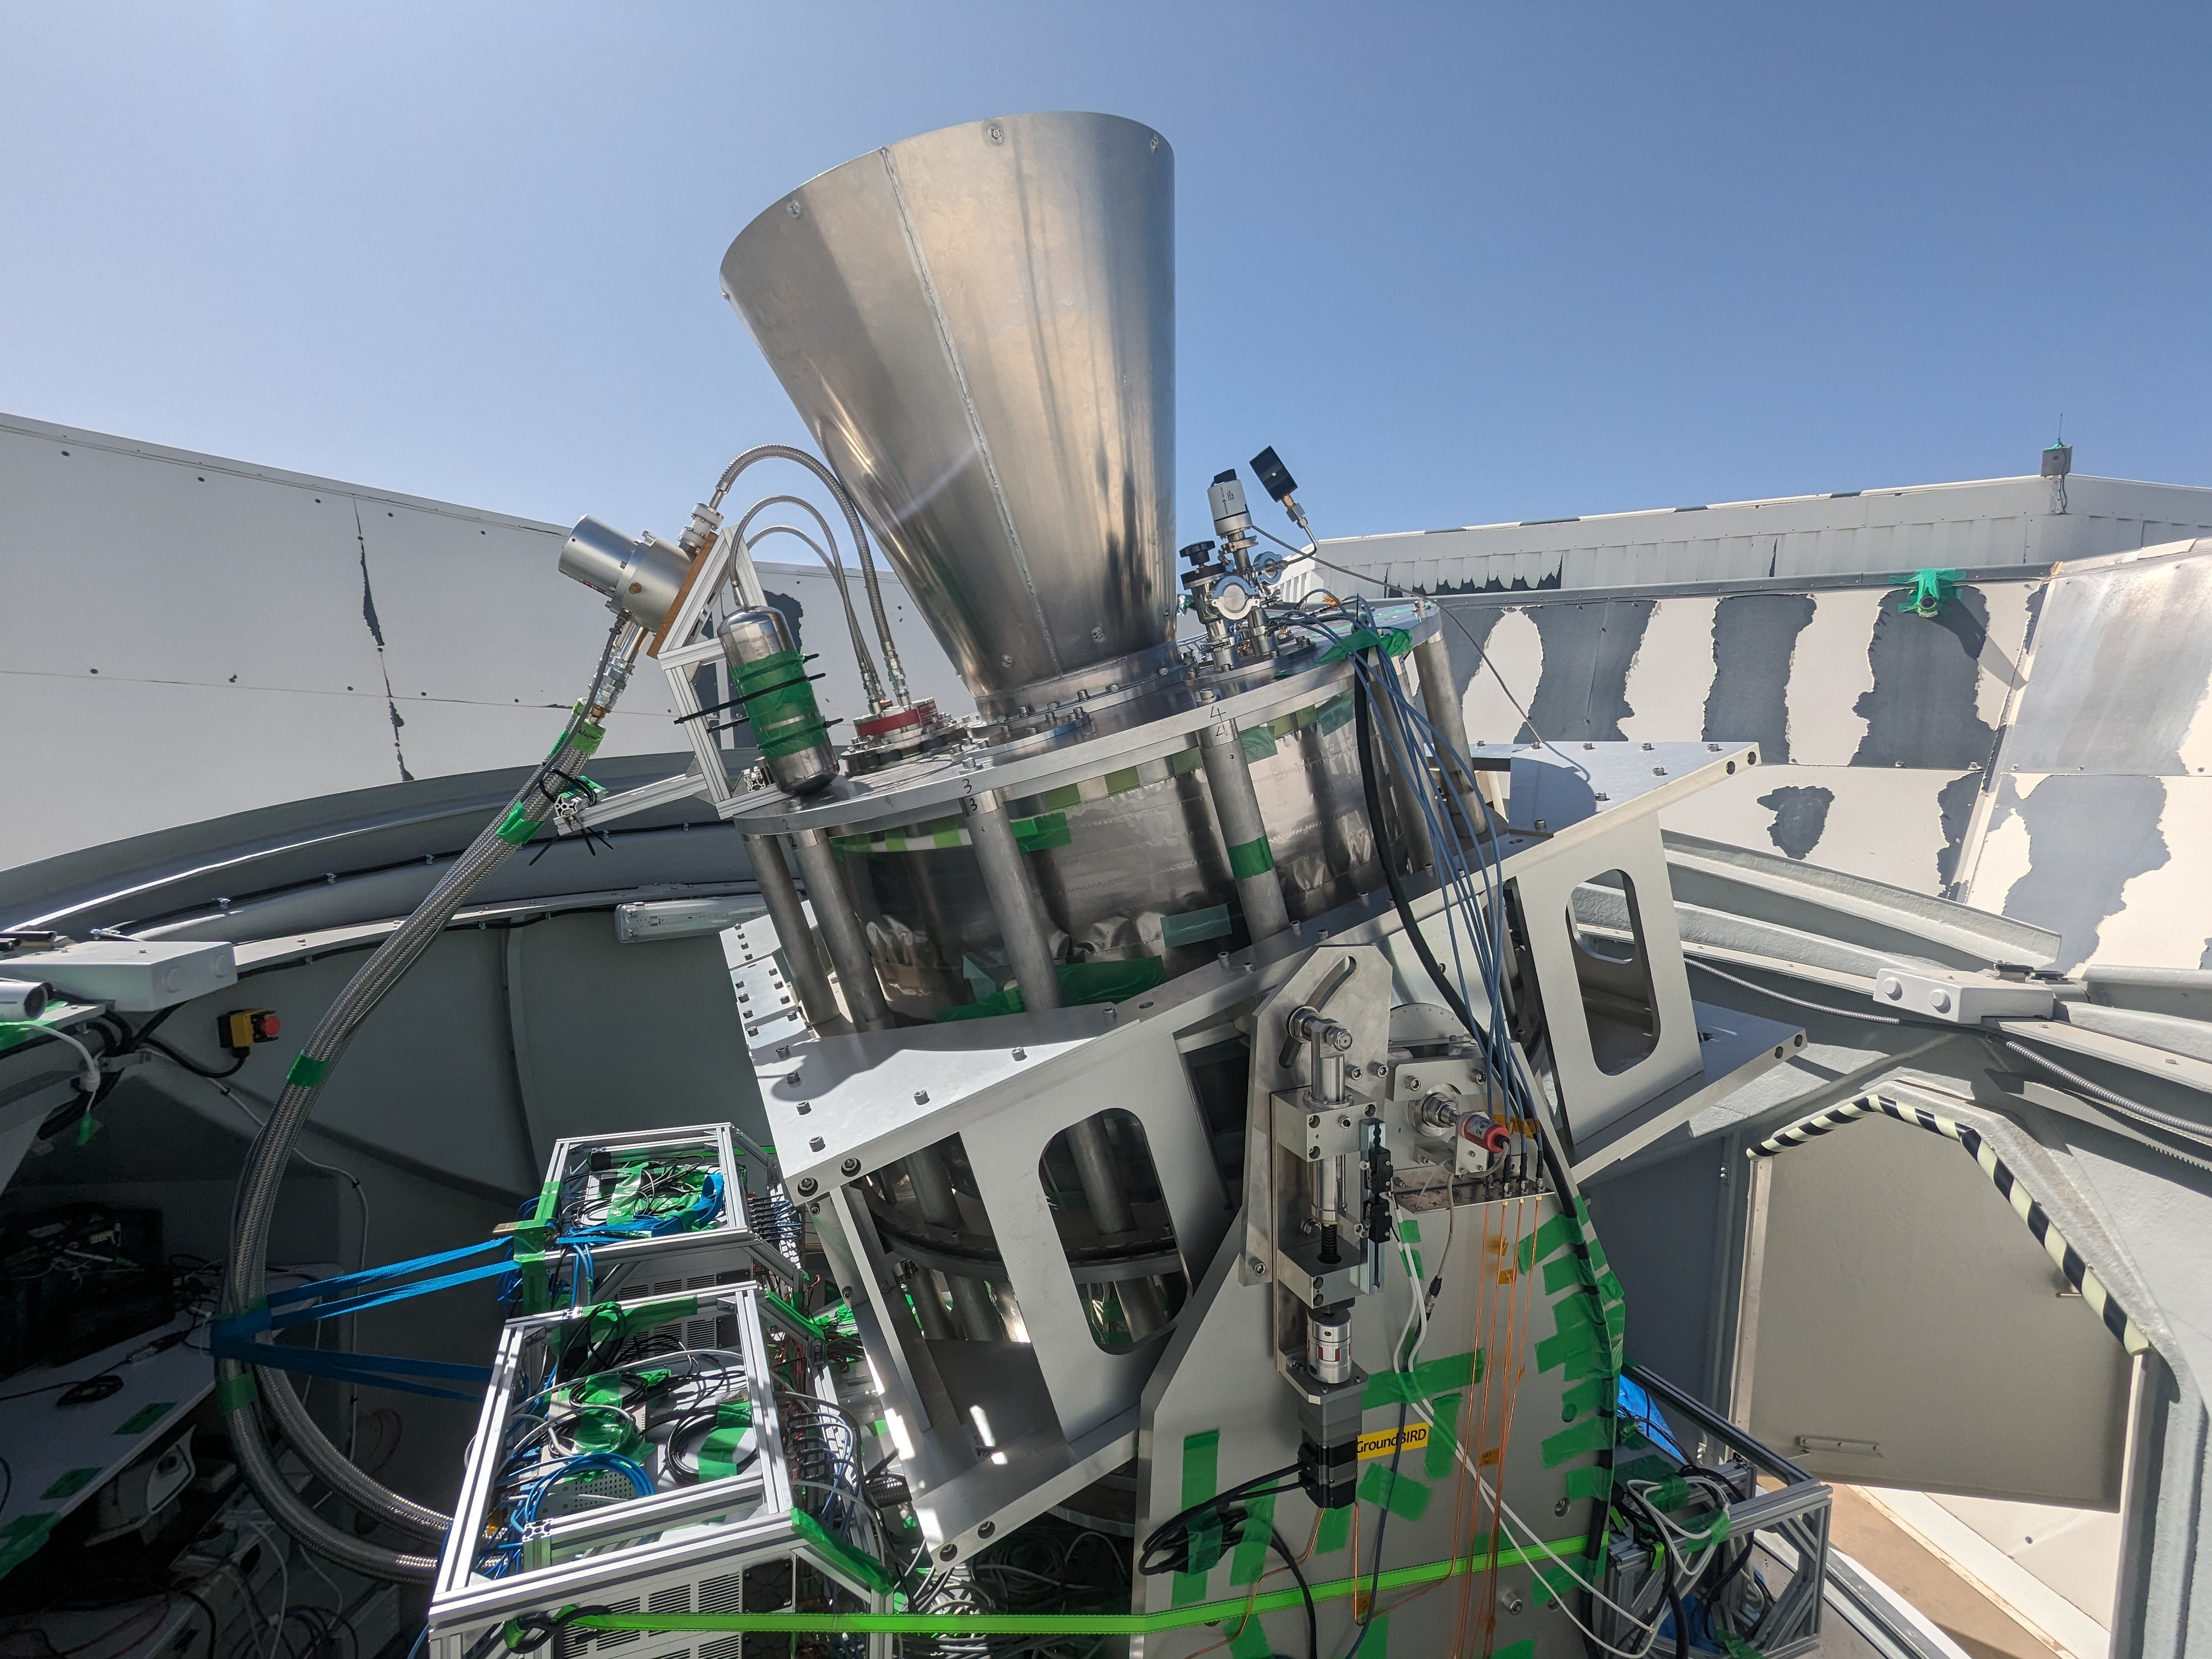
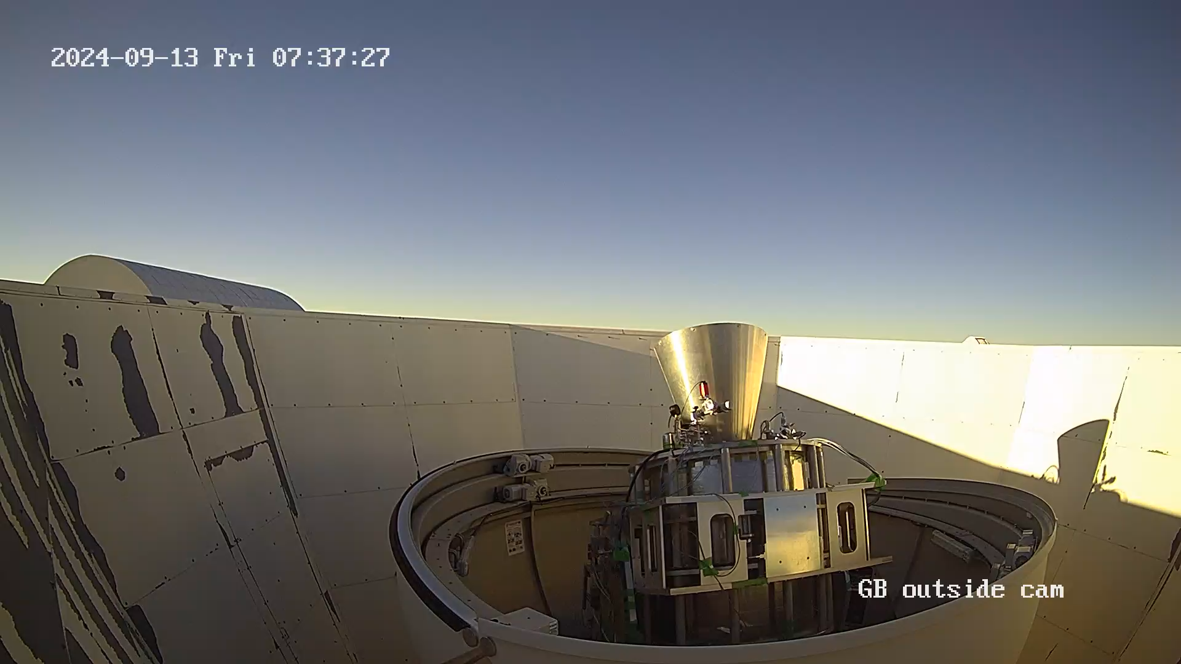
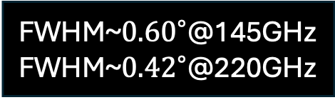

GroundBIRD実験
GroundBIRD実験 : 大角度スケール (6 < $ℓ$ < 300) のCMB偏光を観測
スペイン領テネリフェ島のテイデ観測所(標高2,400m)から観測
物理目標 : 3年間の観測で、光学的厚み $τ$ を$σ(τ)\sim 0.01$ の精度で測定 → 地上からの再測定
仰角を固定し、方位角方向に望遠鏡を回転
最大で20RPM (3秒で1回転)の高速回転で大気揺らぎを抑制
回転すると
FWHM~${0.60}^{∘}$@145GHz
FWHM~${0.42}^{∘}$@220GHz
Notes:
光学的厚み : CMB光子が宇宙でとれくらい透明なのかを表す量。そのため、再電離で再び宇宙がイオン化する時にこの値は重要な値となる。

Slide 7
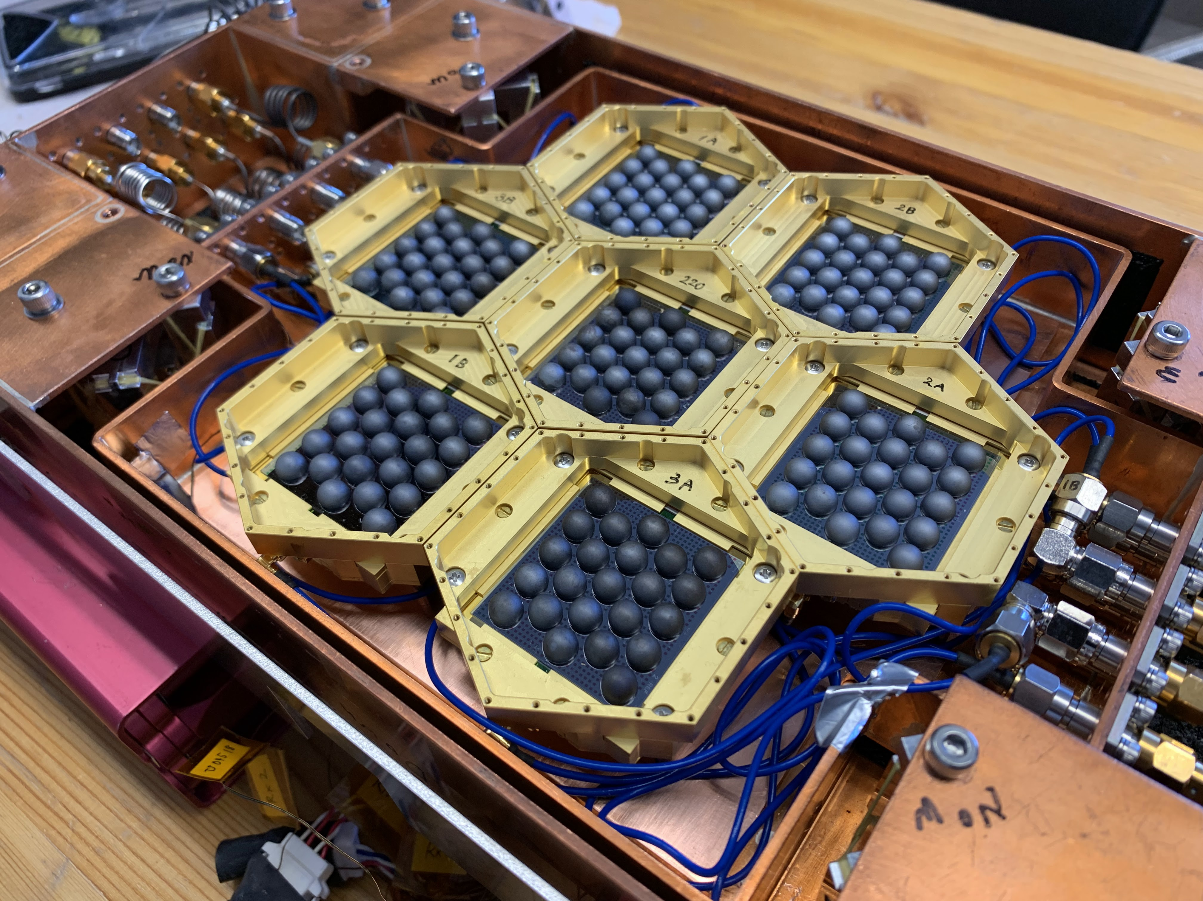
焦点面検出器
145GHz
145GHz
145GHz
220GHz
時間応答性の高い超伝導検出器MKIDを焦点面検出器として採用
2023年5月に全MKIDをインストールし、フルアレイでの観測が開始
145GHzと220GHzの2つの帯域を観測
145GHz
145GHz
145GHz
145GHz : 138素子220GHz : 23素子
CMBを観測するためには、銀河からの前景放射(シンクロトロン放射&ダスト熱放射)を取り除く必要がある
複数の帯域を観測
145
220

Slide 8
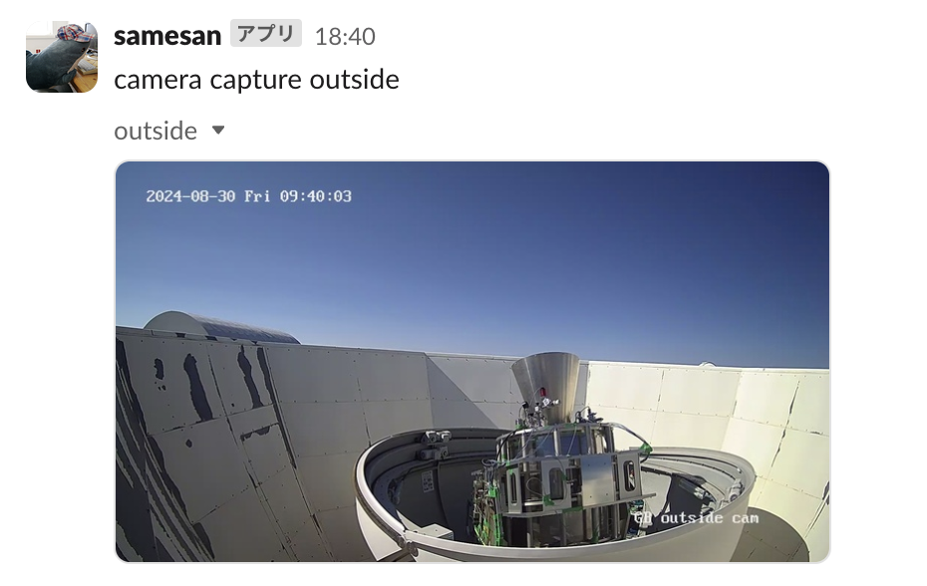
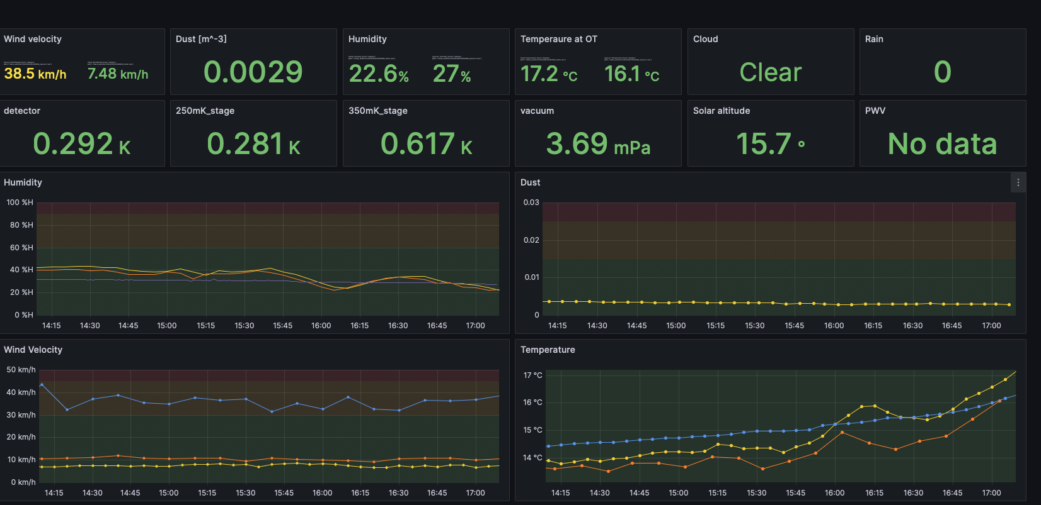
リモート観測と長期運用に向けて
観測をリモートで行うシステムを構築し、日本からでも容易に望遠鏡へのアクセスが可能に
観測シフトを分業し、昼夜問わず観測をモニター
検出器温度
Slackアプリで観測状況をチェック
天候、検出器温度などをモニター
観測を長期運用するにあたっての要求
本論文で行なったこと
安定した運用と観測
データの質を良いものにする
仰角データ取得システムの改善
検出器アライメントの補正

Slide 9
仰角データ取得システムの改善

Slide 10
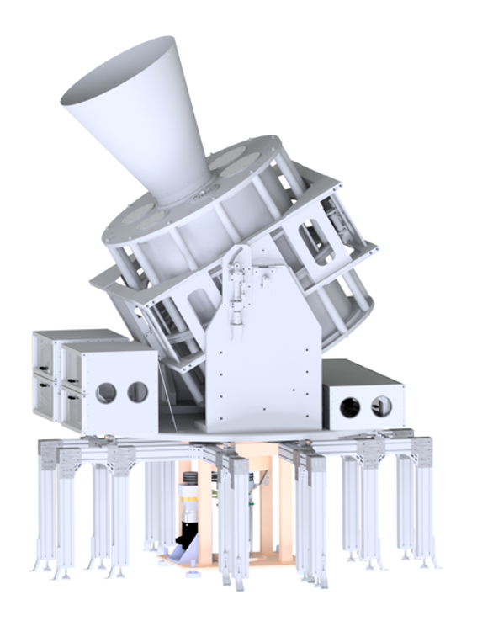
仰角DAQの役割
各データの流れ
同期信号の流れ
同期信号分配
1kSPS
MKID DAQ
MKID DAQ
1kSPS
仰角 DAQ
同期
仰角 DAQ
PC
同期
回転台
回転台
1kSPS
方位角 DAQ
PC
方位角 DAQ
同期信号生成
仰角データの取得
同期信号の分配
の2つの役割を担う

Slide 11
仰角データ取得の問題点
ベアメタル
FPGAボード : Zyboを使用
ボード中央にあるZynqが信号を処理
Zynq内でのデータ処理と通信をOSのないベアメタル環境で行っていた
データ取得が途切れた時のメンテナンスをリモート主体でできない
OSが通信を介さないことによる信頼性の低下
システム全体が硬直的
→ 長期運用にとって障壁となる

Slide 12
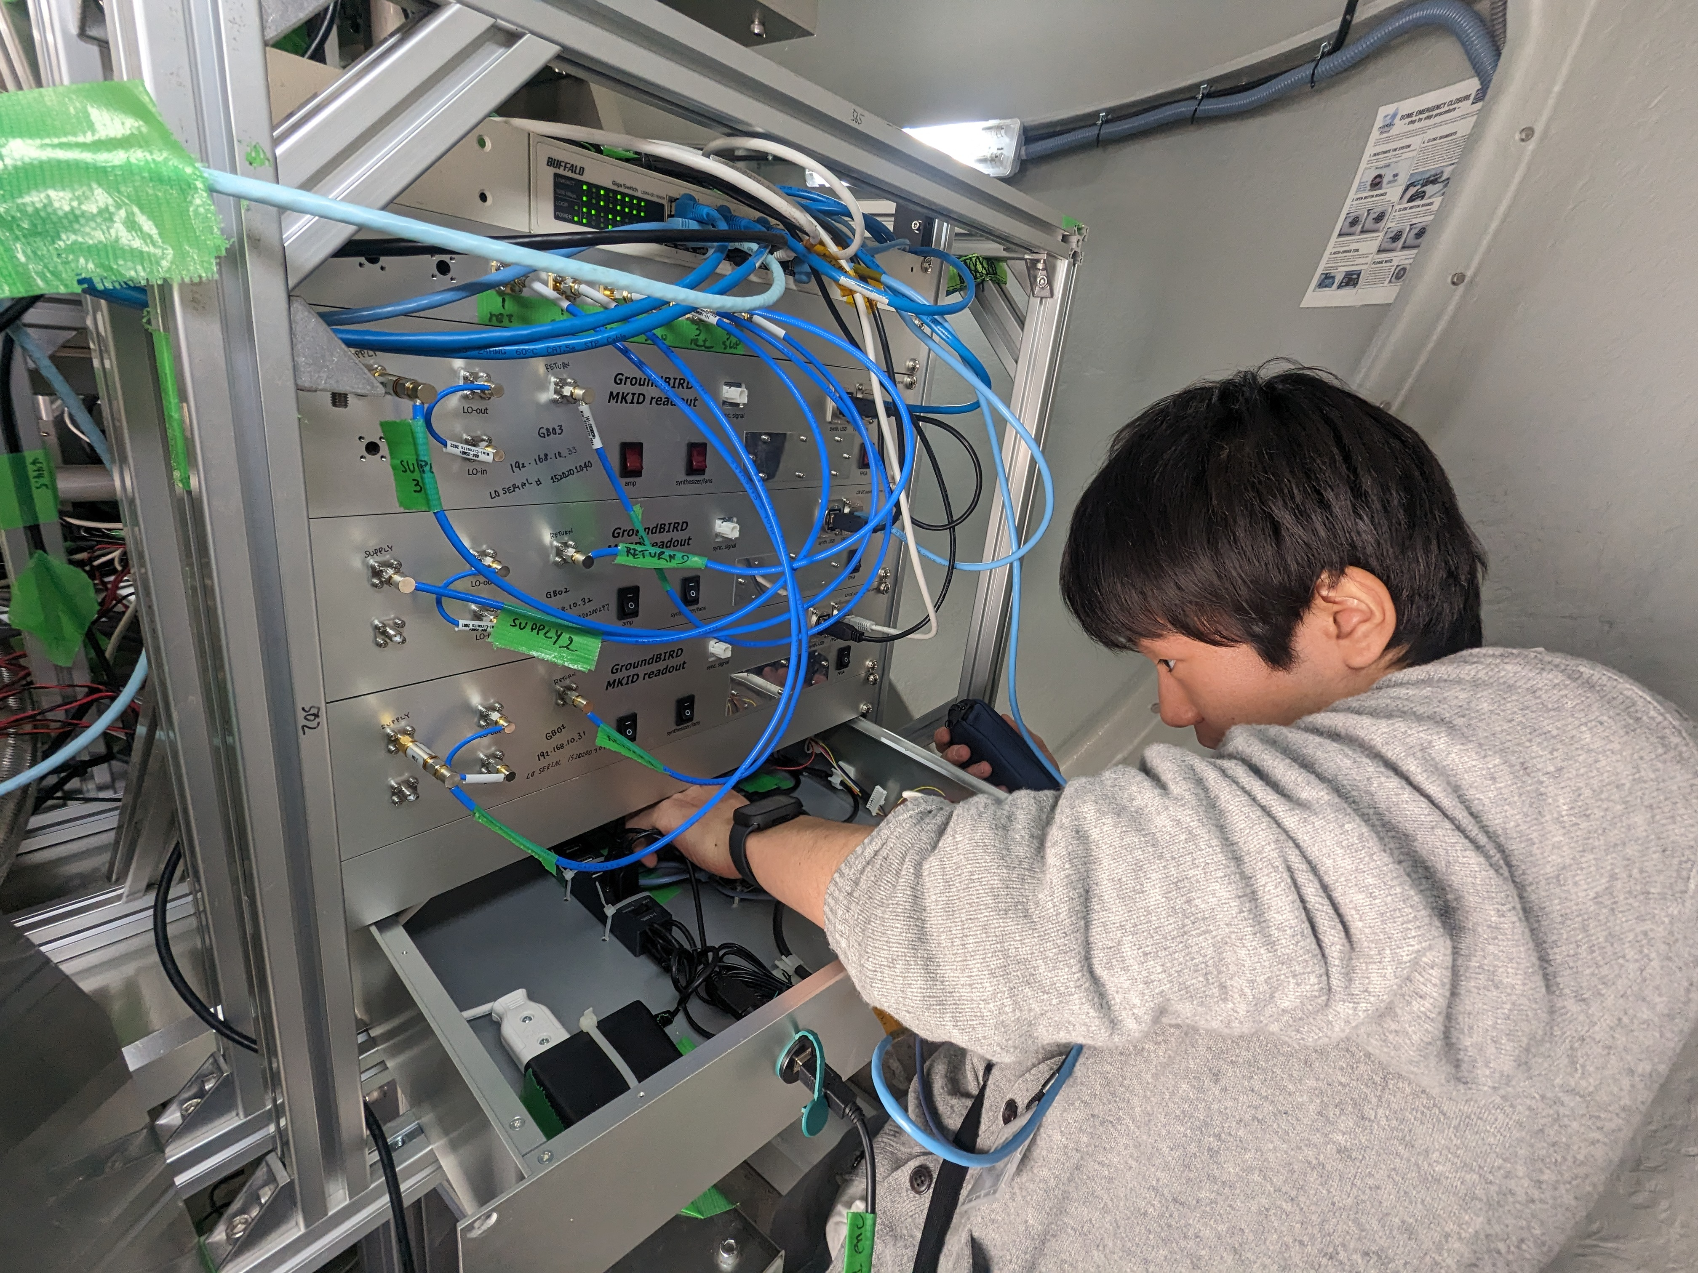
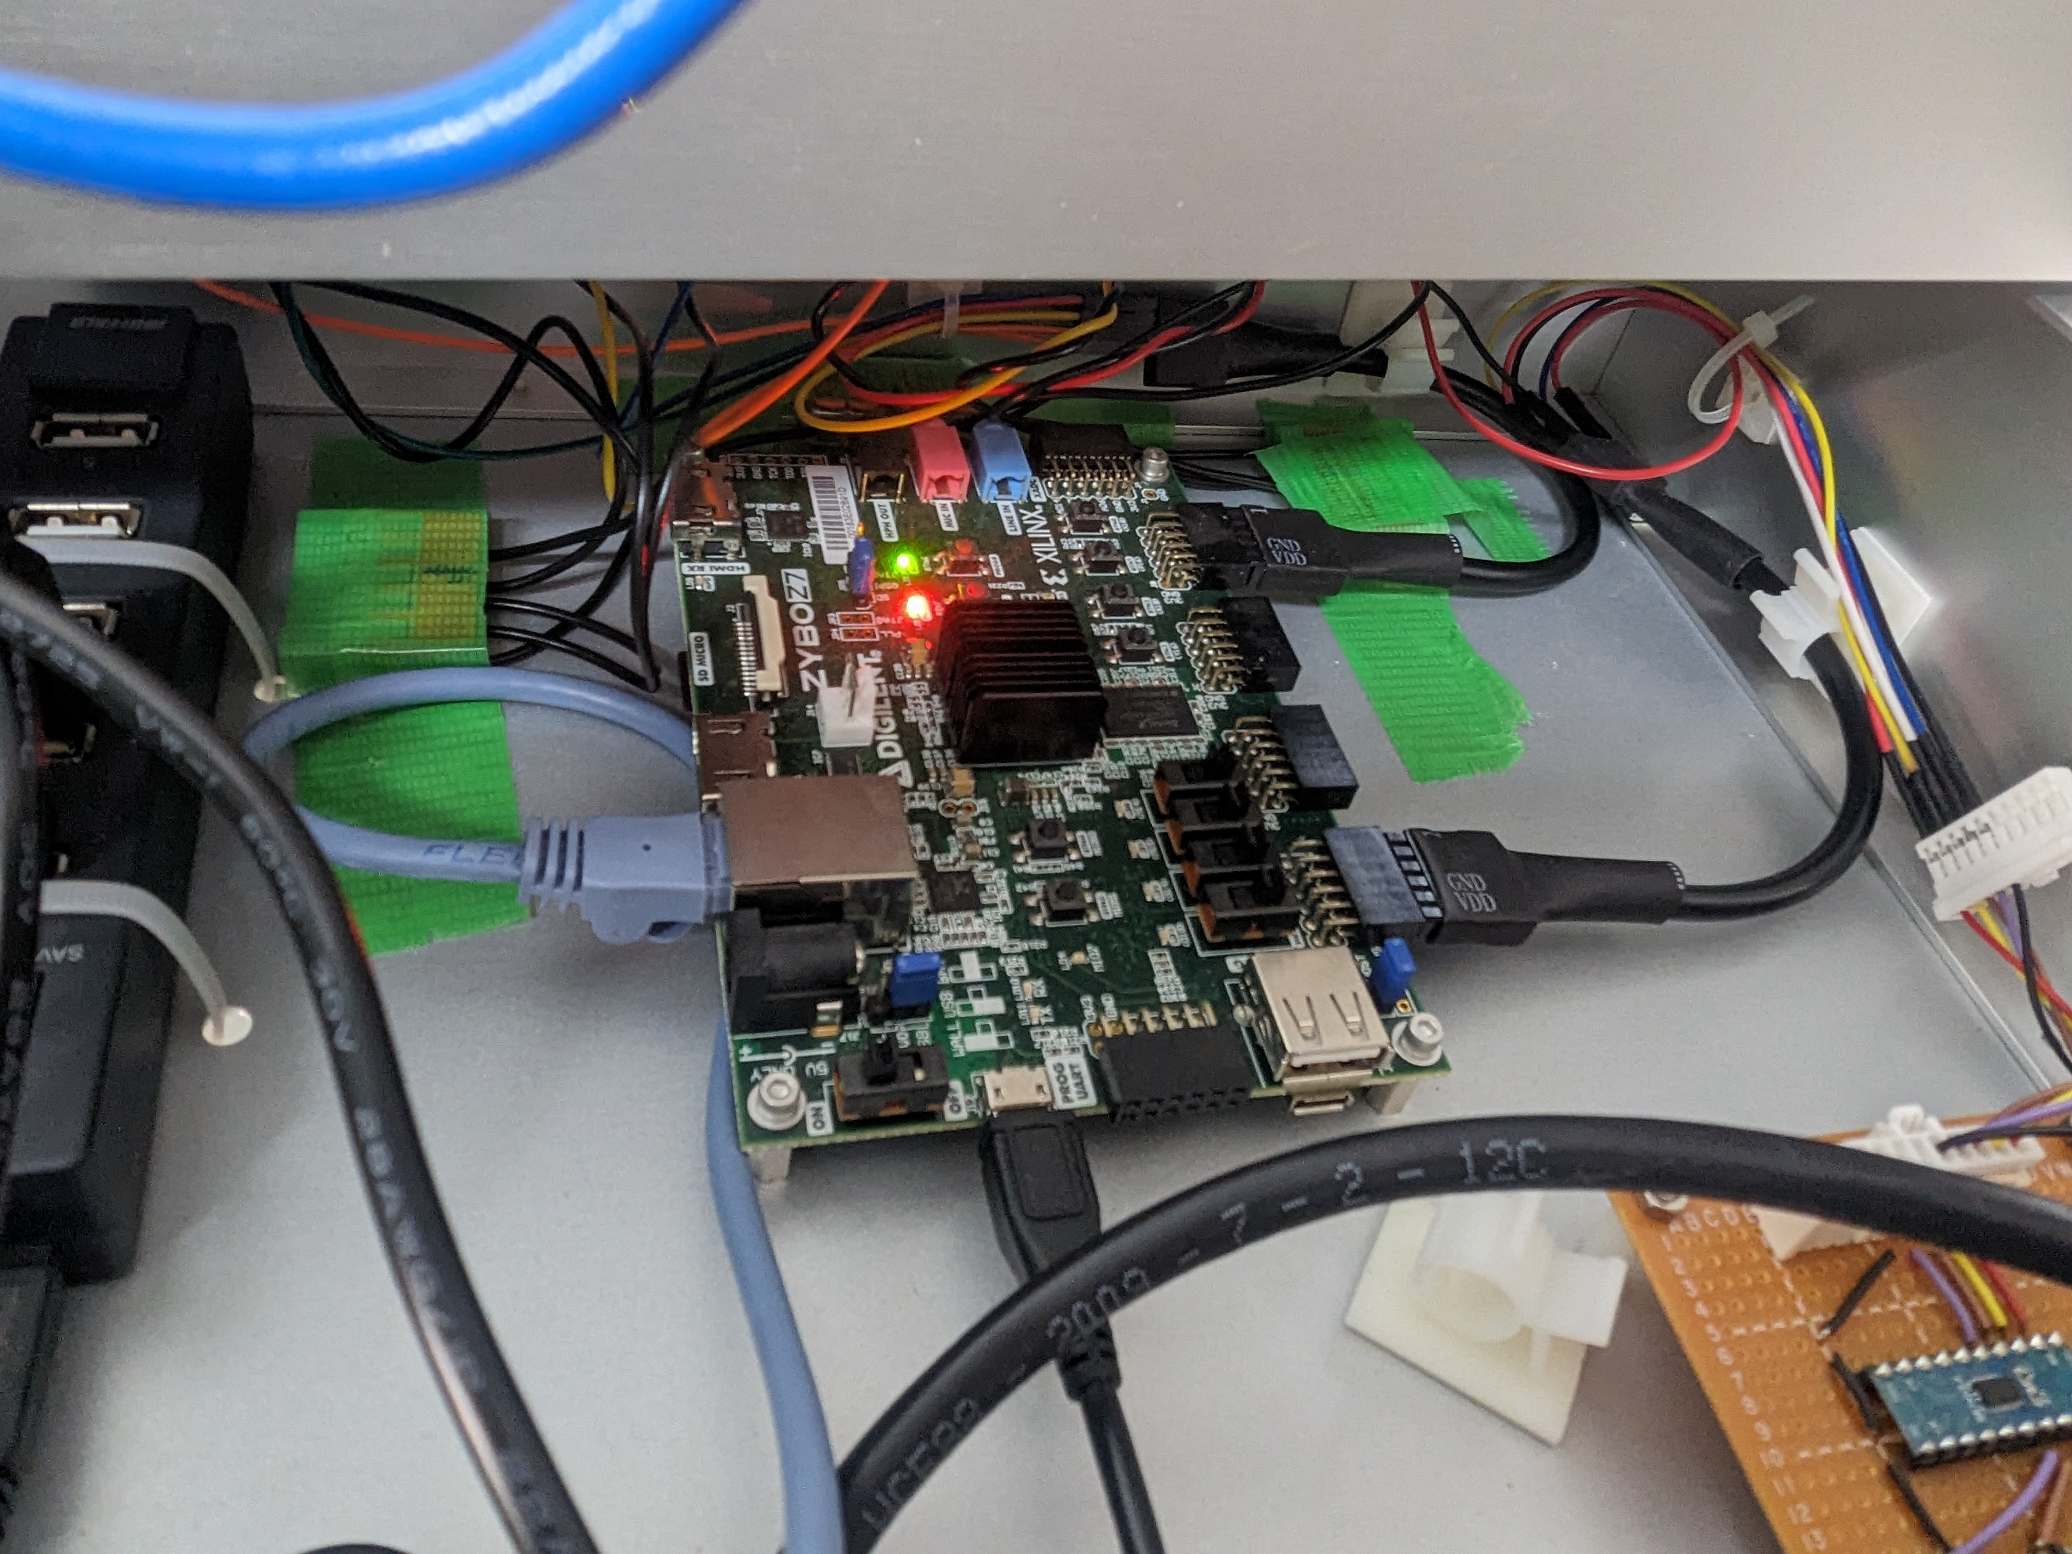
PYNQを用いたOSインストール
ZynqにOSシステムPYNQを導入
Ubuntuをベースとし、Pythonでスクリプトを動かせる
FPGAの回路情報を容易に変更できるOverlay機能を有する
これにより以下の点が改善
アクセス性、操作性の向上でメンテナンスをリモート主体で行える
OSが通信を取り仕切ることで信頼性向上
OSイメージを作成し現地インストール
PYNQが起動しデータ取得開始

Slide 13
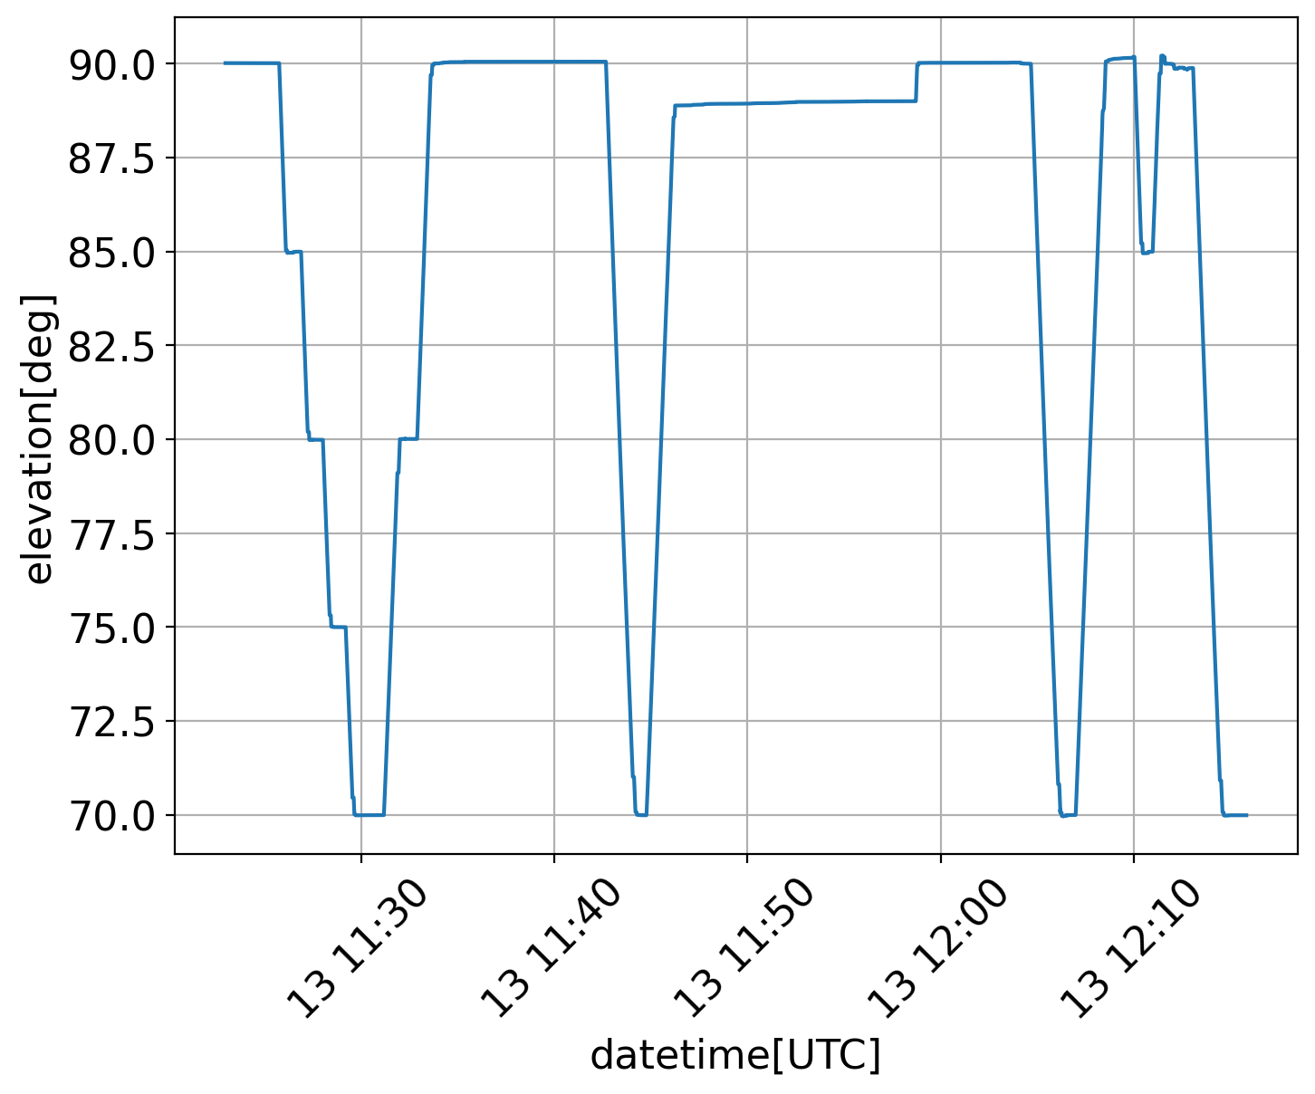
動作確認と運用
仰角を往復
仰角DAQから見た同期信号
1秒で1回インクリメント
→ 同期信号を読み出せている
MKIDデータから同期した時間情報と仰角データを取得
読み出した仰角データの挙動と望遠鏡の動作の同期が取れている
→ 仰角データの読み出しと同期信号の分配を確認
加えて
電源供給方の見直し
温度モニターの実装
PYNQ上でデータ取得システムが正常に動く
安定した稼働
を実現した

Slide 14
検出器アライメントの較正

Slide 15
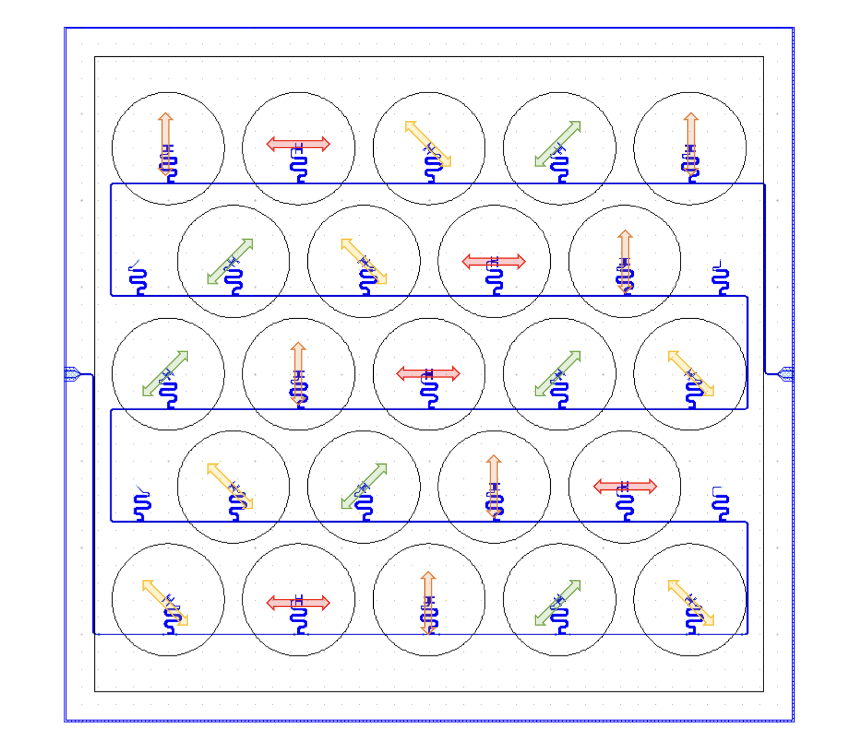
天球での理想的検出器アライメント
偏光を観測するためには異なる方向に感度を持つ検出器が大気揺らぎが無視できる空の領域をスキャンし、その信号の差分を取ることが必要
無偏光の大気ノイズは差し引かれ、CMBの偏光信号のみが残る
天球面上での検出器がスキャン軸に平行に配置されていることが望ましい
実際は平行に揃っていなかった (傾きが存在)
理想的な配置
145GHz
145GHz
145GHz
220GHz
天球での配置にすると
仰角
145GHz
145GHz
145GHz
方位角(スキャン軸)

Slide 16
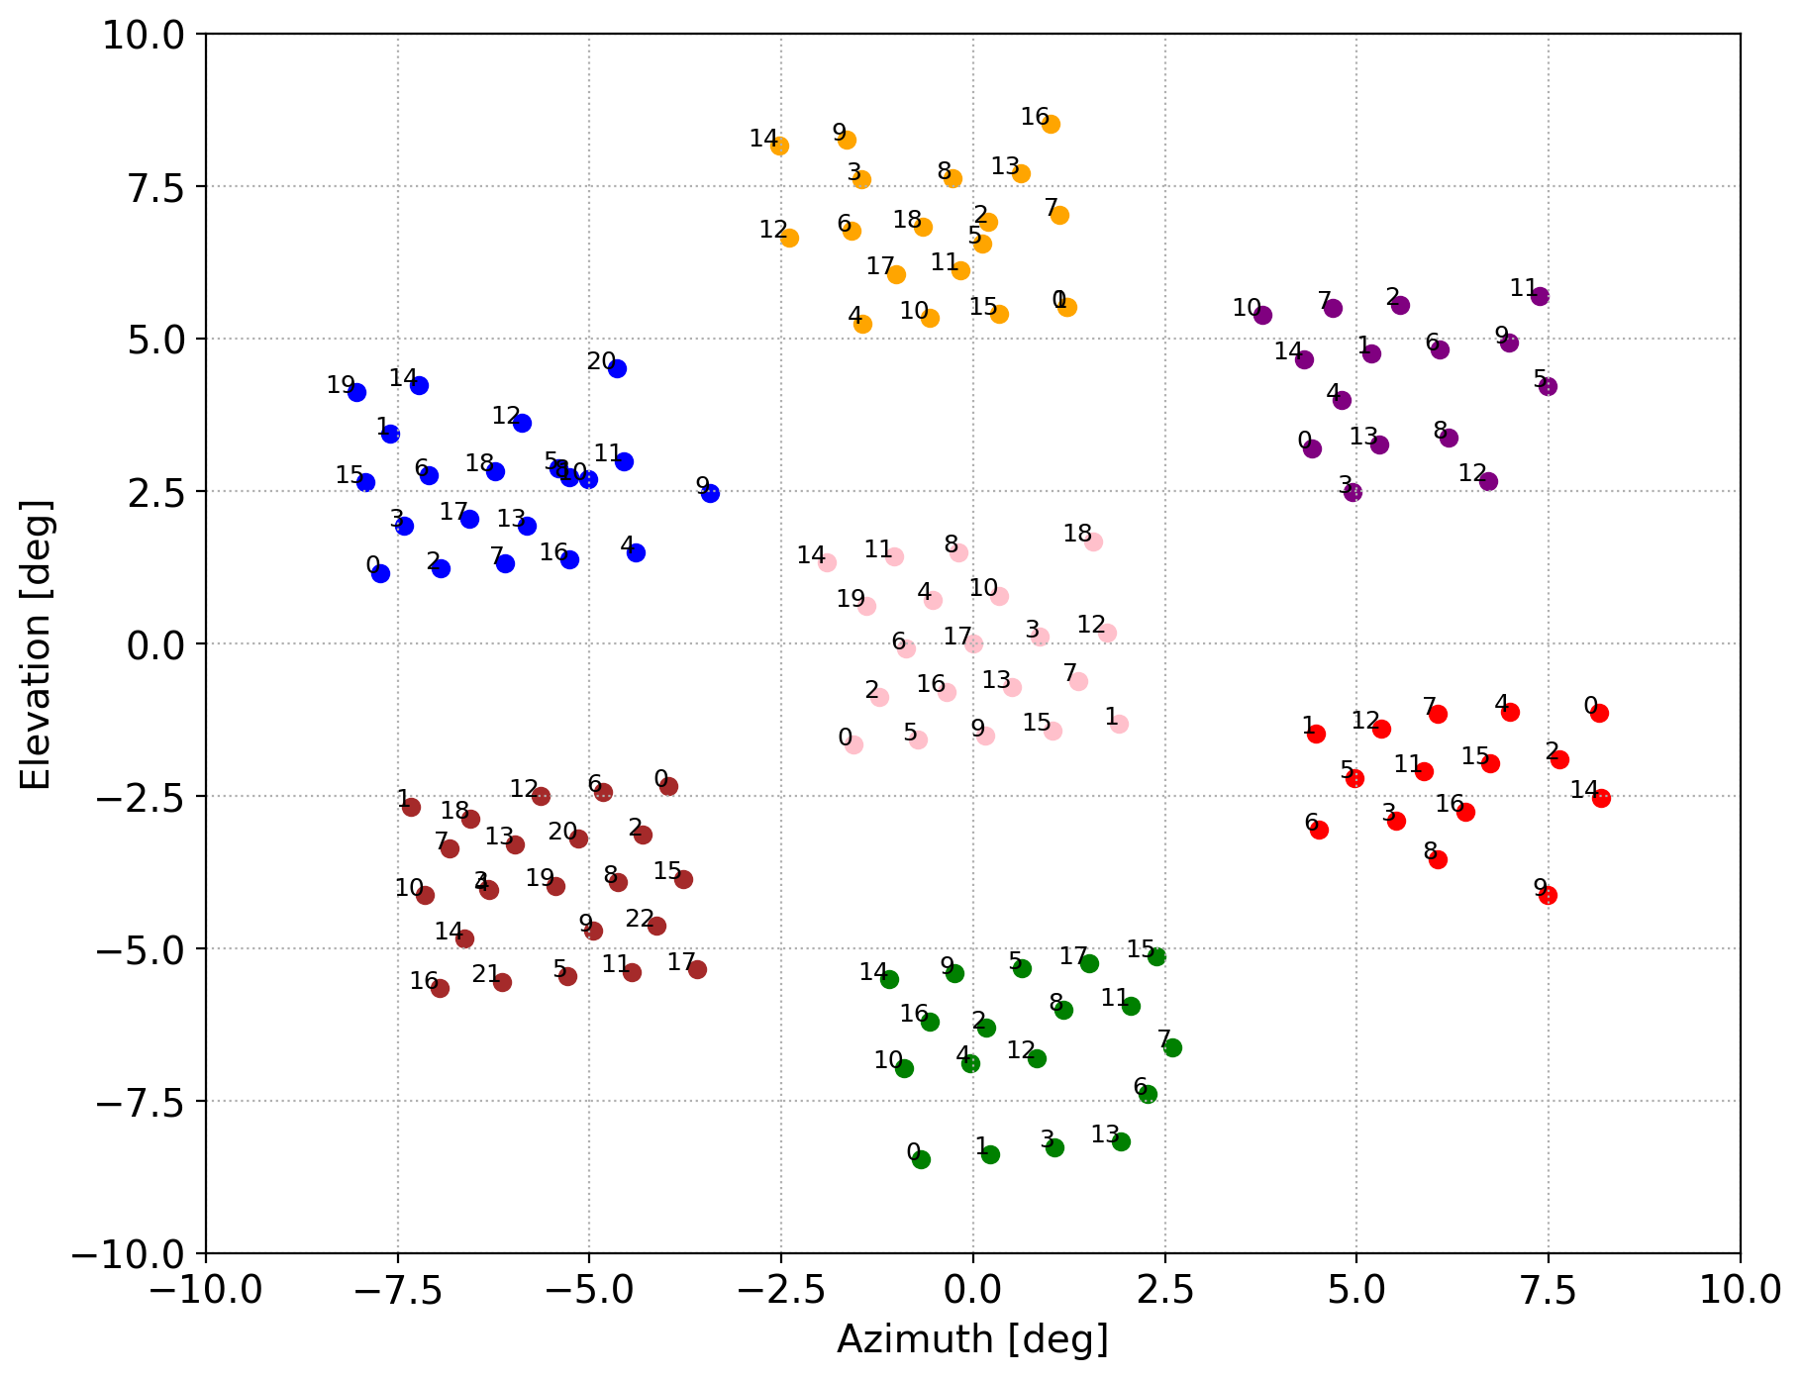
検出器配置のスキャン軸に対する傾き
月の観測データを用いて天球での検出器配置を見積もる
光軸中心で見た時の月のマップを再構成
マップ中心から検出器の視線を取得
全検出器の視線を見た時のスキャン軸からの傾き角を算出
約6°
視線を取得

Slide 17
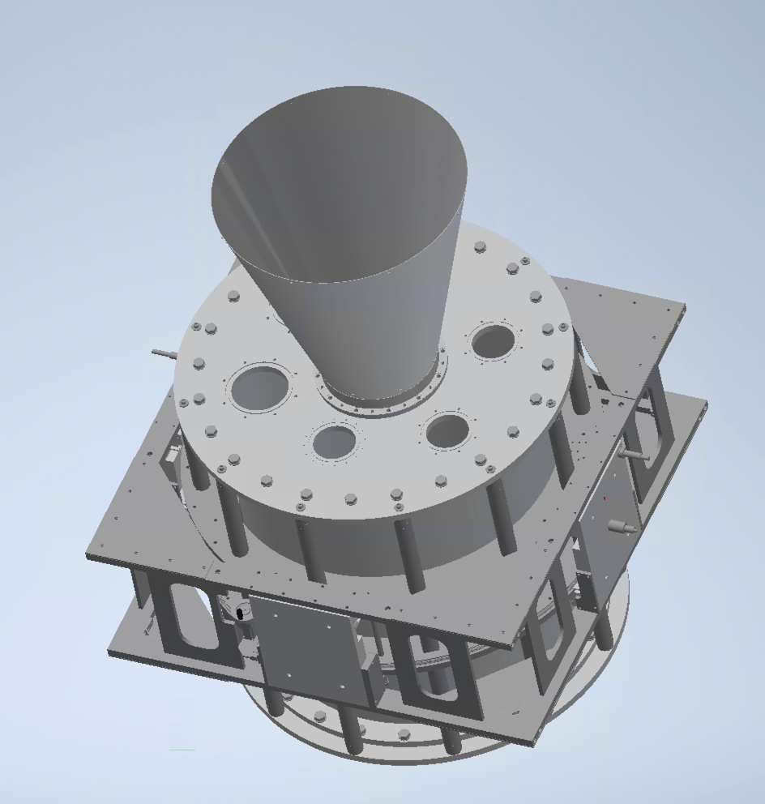
視線方向軸に対する望遠鏡の回転
どう配置を補正するか？
→ 望遠鏡を視線方向軸に回転させることで天球での検出器配置も回転させる
従来の望遠鏡の回転機構では15°ずつしか回転ができなかった
→ 新しくジグを導入することで回転後の固定を可能にした
ジグ
視線方向
回転
回転機構
ここで固定

Slide 18
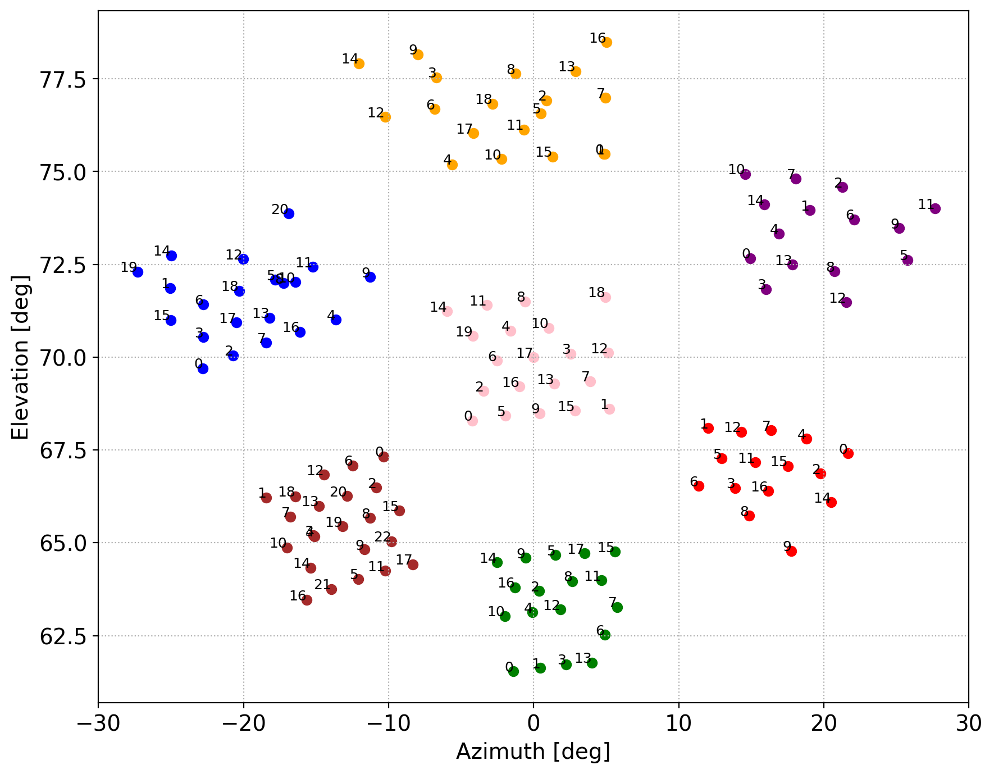
天体を用いた較正結果の確認
月データによる確認
球面による歪みを考慮した実際の配置
回転前
回転後
回転による配置の改善を確認
回転による配置の傾きが是正
145GHzアレイでは歪みからくる非対称性が大きく改善された
加えて
木星の観測データからも同様の結果を再現 → 月での結果を保証することができた

Slide 19
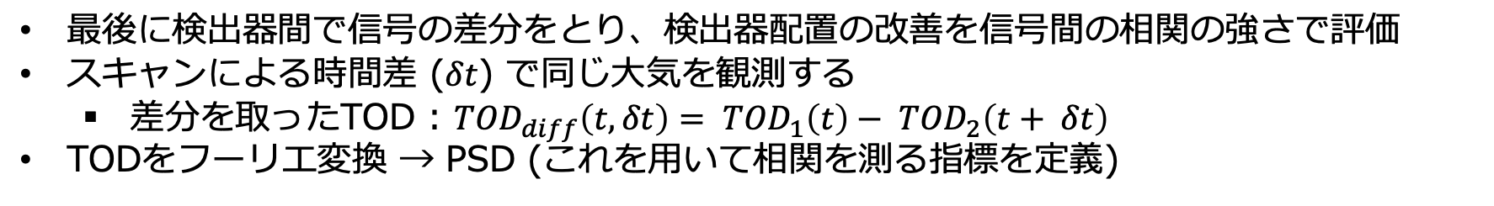
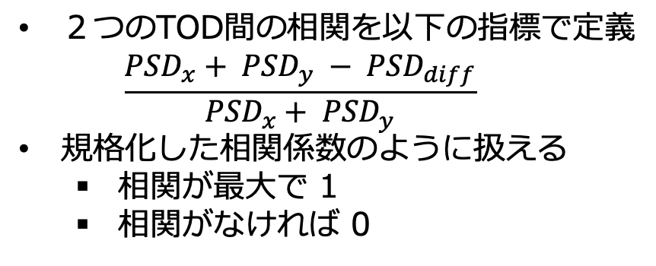
検出器差分と相関
最後に検出器間で信号の差分をとり、検出器配置の改善を信号間の相関の強さで評価
スキャンによる時間差 ($δt$) で同じ大気を観測する
差分を取ったTOD : ${TOD}_{diff}\left(t, δt\right)= {TOD}_{1}\left(t\right)− {TOD}_{2}\left(t+ δt\right)$
TODをフーリエ変換 → PSD (これを用いて相関を測る指標を定義)
２つのTOD間の相関を以下の指標で定義
$$\frac{{PSD}_{x}+ {PSD}_{y} − {PSD}_{diff}}{{PSD}_{x}+ {PSD}_{y}}$$
規格化した相関係数のように扱える
相関が最大で 1
相関がなければ 0
PSDと自己相関関数はフーリエ変換で結びつく等価な量
回転の前後で相関を比較

Slide 20
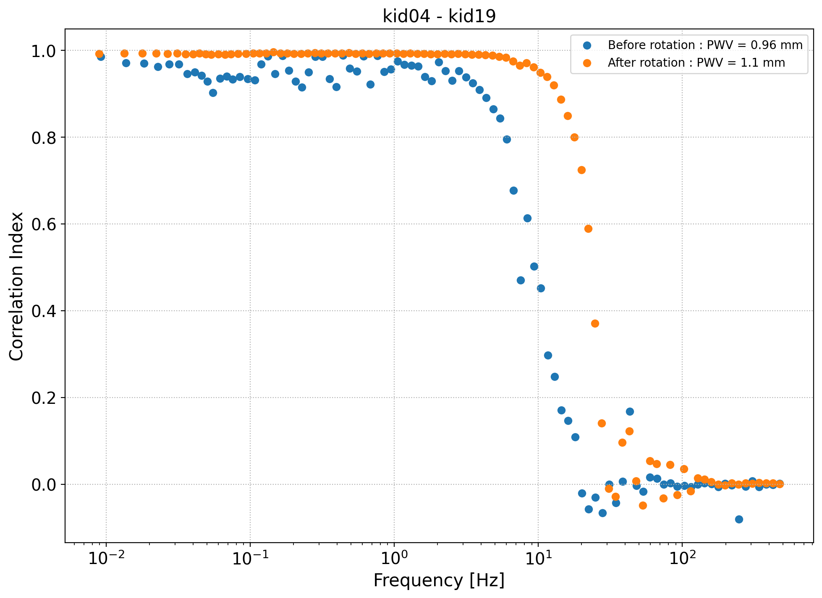
相関の比較
隣接した検出器ペア
回転後のTODが回転前より相関が強い結果を得た
確認した全てのペアで同じ傾向が得られた
相関が強い → 観測する大気がより同じになったことを示唆する
相関が強い
相関の指標
検出器配置の改善で観測する大気の揺らぎを抑制することを確認
ホワイトノイズ

Slide 21
まとめ
GroundBIRD実験は大角度スケールのCMB偏光を観測する
本格的な観測が始まり、運用上の課題が2つあったため、それらに対する改善を行なった
仰角データ取得システムにOSを搭載し、システムの操作性とアクセス性を向上させた
天球での検出器アライメントを改善し、観測する大気の揺らぎを抑制する結果を得た

Slide 22
Back up

Slide 23
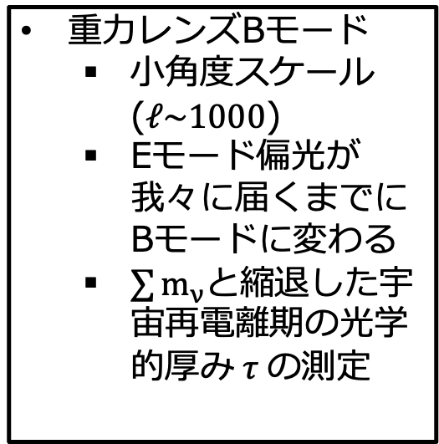
偏光Bモードと角度スケール
偏光Bモードは2つの生成起源がある
原始重力波 (インフレーションの痕跡)
重力レンズ (Eモードの偏光軸が回転)
重力レンズBモード
小角度スケール($ℓ\sim 1000$)
Eモード偏光が我々に届くまでにBモードに変わる
$\sum{m_{ν}}$と縮退した宇宙再電離期の光学的厚み$τ$の測定
原始重力波由来Bモード
重力レンズの影響が少ない大角度スケール
原始重力波はインフレーション時のテンソル揺らぎに対応
0ではないテンソル・スカラー比 r の測定を目指す

